Slide 1
Elasticsearch 클라이언트 개발
2020. 06. 15
도원진

Slide 2

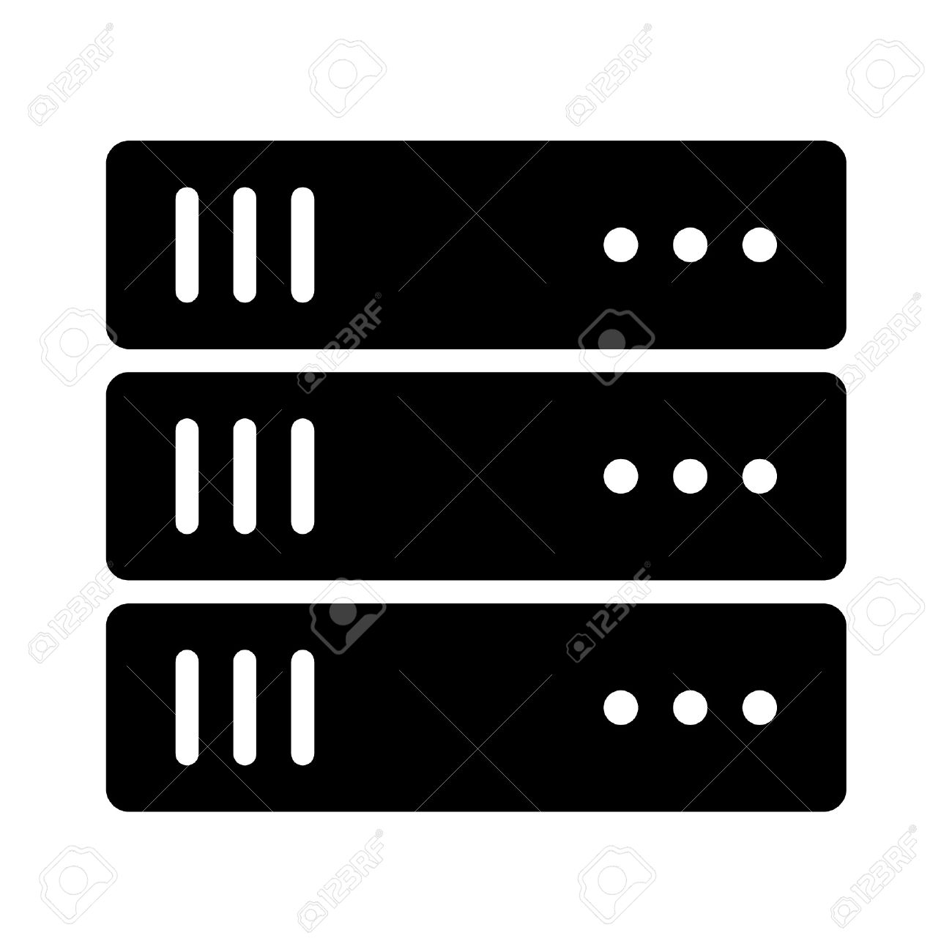
Client
Server_A
Notes:
지난주는 Elastic Search의 사용법을 설명 드렸으나
이번 발표에서는 “응답데이터”에 중점을 두어 미진했던 내용을 보충하고자 합니다.
Php에서 자바로 개발 언어를 변경하여 API를 개발할 때 변하는 부분과 변하지 않는 부분을 인지하고 있어야합니다.
이 부분은 브라우저에서 API 호출이 어떤 순서로 동작하는지를 살펴보면서 설명드리겠습니다.

Slide 3
Client
Server_A
http://logger-dev.co.kr/apis/trends.php?
Notes:
오른쪽 그림은 PHP를 사용하는 서버입니다
브라우저는 API를 호출합니다.

Slide 4
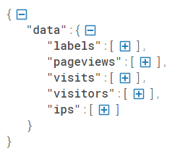
Client
Server_A
http://logger-dev.co.kr/apis/trends.php?
Notes:
서버는 API에 해당하는 로직을 실행하여 EL로 부터 데이터를 가져와서 응답데이터를 가공하고 브라우저로 응답합니다.

Slide 5

Client
Server_A
http://logger-dev.co.kr/apis/trends.php?
Notes:
그래프를 그립니다.

Slide 6
Client
Server_B
http://logger-dev.co.kr/apis/trends?
Notes:
자바를 사용하는 서버에서도 동작은 동일합니다.

Slide 7
Client
Server_B
http://logger-dev.co.kr/apis/trends?

Slide 8
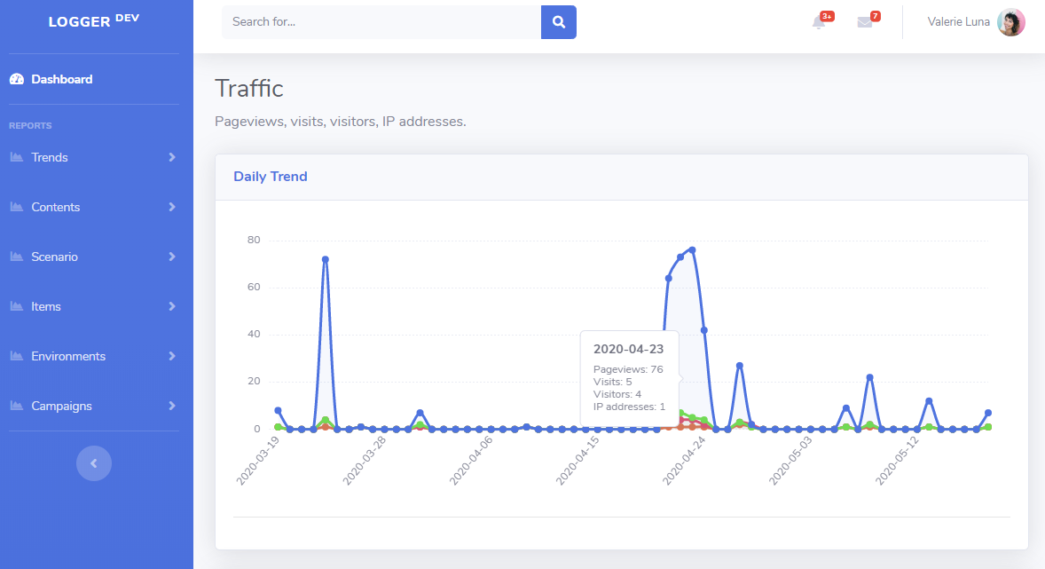
Notes:
실제 화면으로 보시겠습니다
브라우저는 그래프를 그리는 영역이외의 부분을 먼저 로딩하고 API를 호출합니다.

Slide 9
Notes:
응답데이터를 통해 그래프를 그리는 작업을 이후에 합니다.

Slide 10
API 로직의 다른점
특징 | PHP | JAVA | 비고
Query작성시 | 어렵다 | 쉽다 | Java) Builder의 여러 메소드 사용법을 숙지
Response 타입 | 연관배열 | Response객체
Response 다루기 | 쉽다 | 어렵다 | Php) 연관배열의 key값으로 value값 얻기 Java) response객체의 메소드로 하위 객체를 얻기
Notes:
다음으로, 언어의 변화로 바뀌는 특징

Slide 11
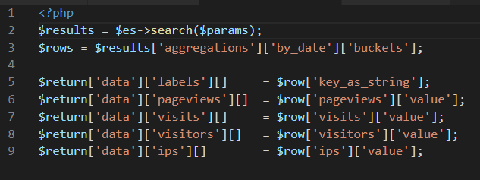
Server_A (php)
Notes:
코드로 확인해보겠습니다.

Slide 12
Server_A (php)

Slide 13
Server_A (php)

Slide 14
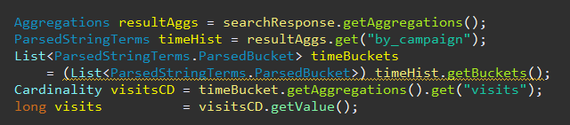
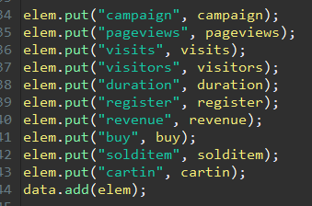
Server_B (Java)

Slide 15
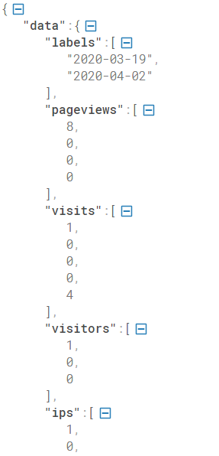

Slide 16

PHP
Client
http://logger-dev.co.kr/apis/trends?
JAVA
http://logger-dev.co.kr/apis/trends.php?
Notes:
끝으로 발표내용을 정리하겠습니다.
API를 개발할 때, 언어를 다루는 방법에 종속되거나, 특정 DB사용법에 종속되는 것이 아니라 브라우저가 받는 응답데이터를 어떻게 하면 동일하게 가공하여 제공할 수 있는지 중점을 둬야 합니다.
이 부분을 지켰을 때, Front의 소스수정 없이 동일한 결과를 얻어낼 수 있습니다.

Slide 17
PHP
Client
http://logger-dev.co.kr/apis/trends?
JAVA
http://logger-dev.co.kr/apis/trends.php?

